Slide 1

比亚迪秦pro驱动电机系统
诚信 | 共赢 | 创新 | 开放
授课人：孙立伟
中职北方智扬（北京）教育科技有限公司

Slide 2
目录
一、概述
二、驱动电机总成系统简介
三、驱动电机系统结构
四、驱动电机系统工作原理
五、驱动电机总成的拆卸与维修

Slide 3
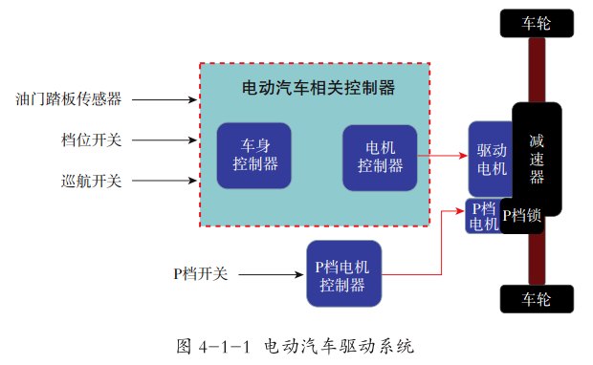
概述
驱动系统是电动汽车最核心的系统，其主要作用是产生动力并将动力传递到车轮，其主要由电机控制器、驱动电机、减速器、半轴、车轮等组成。

Slide 4
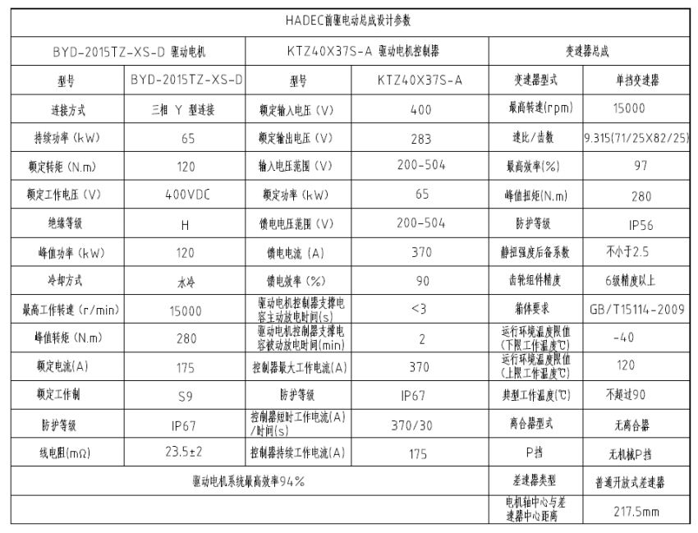
驱动电机总成系统简介
技术参数
前驱电动总成重量： 81.5kg
驱动电机重量： 47.5kg
变速器总成重量： 25 kg
驱动电机控制器重量： 9 kg
变速箱润滑油量： 0.75-0.85L
变速箱润滑油类型： 道达尔 API GL-4 75W-90

Slide 5
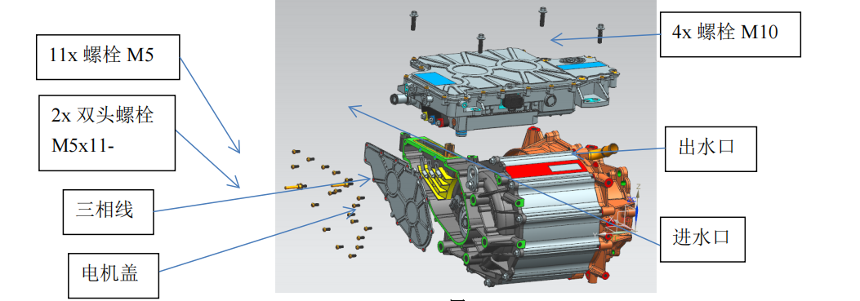
驱动电机系统结构
比亚迪秦PRO驱动系统将驱动电机、电机控制器与减速器集成为一体

Slide 6
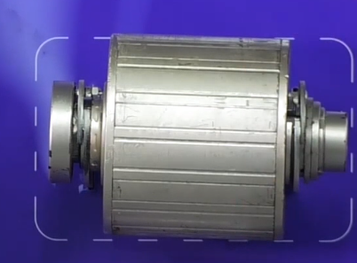
驱动电机系统结构
驱动电机为三相交流永磁同步电动机
转子使用硅钢片以及永久磁铁制造而成，工作时当定子产生的变化的磁场时，根据同性相斥、异性相吸的原理开始旋转。
在转子的一侧安装有旋变传感器。
永磁转子

Slide 7
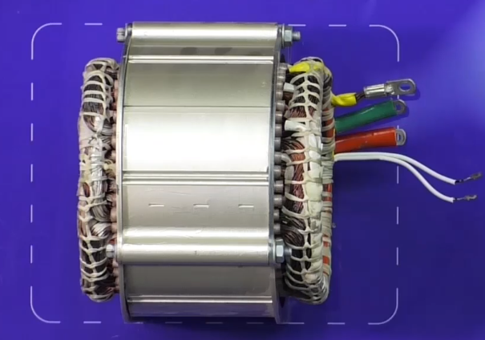
驱动电机系统结构
定子由三组同线圈绕制而成，当给定子提供三相交流电时，可以产生旋转的变化磁场。
在定子线圈内部安装有温度传感器。
三相定子

Slide 8
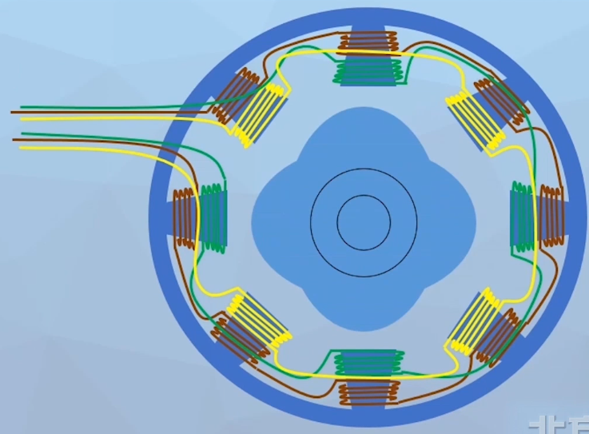
驱动电机系统结构
旋变传感器又称旋转变压器或解析器
用于检测电机转子的位置和转速。

Slide 9
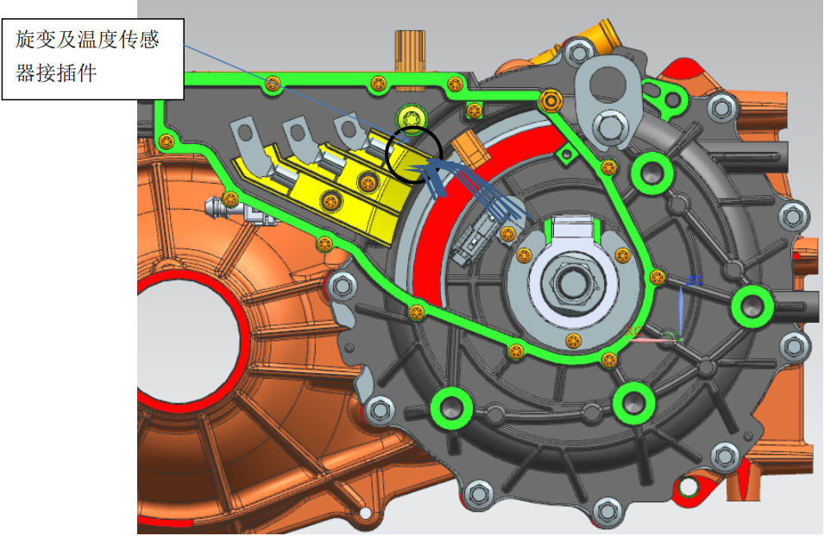
驱动电机系统结构

Slide 10
驱动电机系统结构
温度及旋变传感器
1 2 5 11 4 3 10 9 6
59 58 67 74 75 68 76 69 62
电机控制器

Slide 11
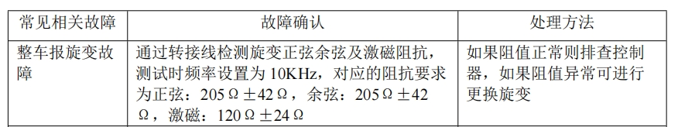
驱动电机系统结构
旋变故障检测

Slide 12
驱动电机系统结构
电机温度传感器
用于检测电机定子线圈
温度的高低，并将信号
传输给电机控制器，用于控制冷却系统的工作。
温度传感器线束

Slide 13
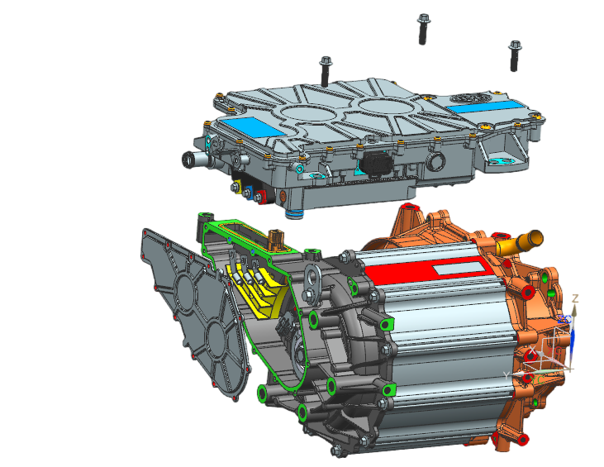
驱动电机系统工作原理
电机控制器主要讲高压直流电逆变为三相交流电，提供给驱动电机。并接收电机旋变传感器以及温度传感器的信息。
在进行能量回收时，电机控制器还可以将驱动电机发的三相交流电进行整流给高压电池进行充电
电机控制器

Slide 14
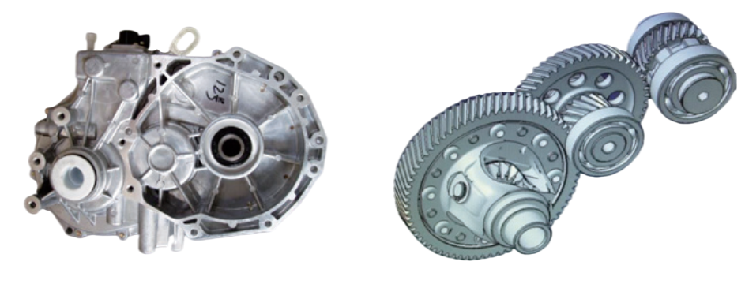
驱动电机系统结构
减速器
二级减速机构

Slide 15
驱动电机系统工作原理
整
车
控
制
器
油门踏板
电
机
控
制
器
电流传感器
M
制度踏板
CAN
旋变传感器
档位控制器

Slide 16
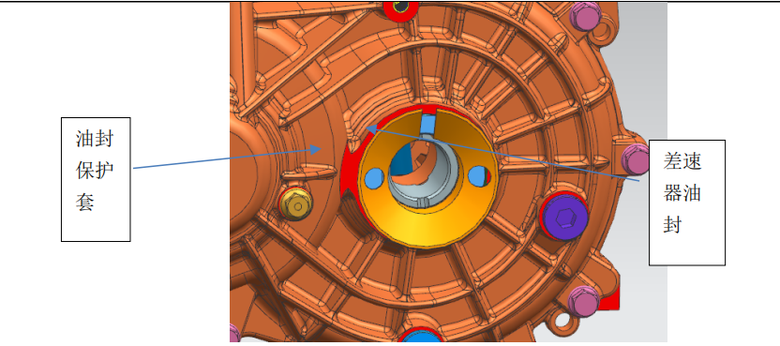
驱动电机总成的拆卸与维修
维修预说明
1 、驱动电机动总成
1）变速箱采用浸油润滑方式，推荐使用品牌：道达尔 API GL-4 75W-90。
2）前驱电动总成在分解修理后，再重新装到车上，驱动电机和前箱体是一体的，待驱动电机传动轴
插入变速箱差速器端口前，使用差速器油封保护套 ，然后将传动轴插入到差速器端口花键卡圈
锁住，确保差速器油封无异常，防止刮伤油封。加入 0.8L 润滑油。确认注油螺塞和放油螺塞螺纹无异常，
注油螺塞打紧力矩 35-39N.m，放油螺塞打紧力矩 47-53N.m，凃漆标。安装驱动电机控制器时，注意四个
驱动电机控制器的螺栓孔位置，三相线与驱动电机相连接时，注意不要刮伤驱动电机和驱动电机控制器。

Slide 17
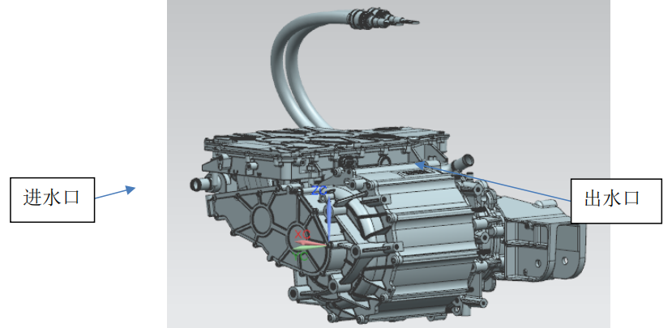
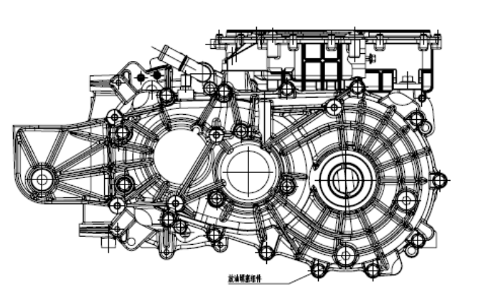
驱动电机总成的拆卸与维修
驱动电机总成的拆卸与维修
在拆分过程中，请注意保护好所有零部件，做好收纳工作，防止零部件被意外损坏。
拆卸前：
1 排出齿轮油
2 排出水道残留冷却液

Slide 18
驱动电机总成的拆卸与维修
拆卸：
1.拆卸驱动电机控制器：交错拧开用于固定驱动电机盖的11个M5螺栓，2个双头螺栓，将驱动电机端盖从总成上拆开，拆掉驱动电机控制器与驱动电机相连的三相线，按下卡扣将下图所示旋变及温度传感器接插件拔出，拆开用于固定驱动电机控制器箱体与驱动电机和变速器前箱体的4个螺栓，将控制器与电机和变速箱分离。

Slide 19
THANKS
感谢各位的观看
诚信 | 共赢 | 创新 | 开放

